Slide 1

第19章 晶闸管及其应用
19.1 晶闸管
19.2 可控整流电路
19.3 晶闸管的保护
19.4 单结晶体管触发电路

Slide 2
第19章 晶闸管及其应用
本章要求
1.了解晶闸管的基本结构、工作原理、特性和主要参数。
2.理解可控整流电路的工作原理、掌握电压
平均值与控制角的关系。
3.了解单结晶体管及其触发电路的工作原理。

Slide 3
晶闸管(Thyristor)
晶闸管又称可控硅，是在晶体管基础上发展起来的一种大功率半导体可控器件。它的出现使半导体器件由弱电领域扩展到强电领域。
晶闸管也像半导体二极管那样具有单向导电性，但它的导通时间又是可以控制的，具有输出电压可调以及弱电控制强电等特点。
它主要用于整流、逆变、调压及可控开关等方面。应用最多的是晶闸管整流。

Slide 4
晶闸管(Thyristor)
晶闸管是个大家族，主要成员：
四层二极管、硅控整流器、双向触发二极管、双向交流触发三极管及硅控开关等。
共同特性：
1 拥有四层结构。
2 能够承受很高的额定电压，能维持开路状态。
3 被触发后导通变成一个低电阻的电流路径，即使触发信号消失，仍维持导通，直到电流减小到一定程度使其关闭。

Slide 5
晶闸管(Thyristor)
优点：
体积小、重量轻、效率高、动作迅速、维修简单、操作方便、寿命长、 容量大（正向平均电流达千安、正向耐压达数千伏）。
本章主要内容：
介绍普通晶闸管的工作原理、特性参数及基本应用电路。

Slide 6
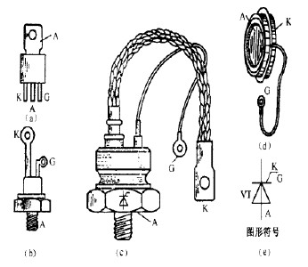
19.1 普通晶闸管
19.1.1 基本结构
晶闸管的外形、符号

Slide 7

19.1 普通晶闸管
19.1.1 基本结构
A
G
K
(a) 外形
(b) 符号
晶闸管的外形、符号

Slide 8
19.1 晶闸管
A
阳极
19.1.1 基本结构
三
个
PN
结
晶闸管是具有三个PN结的四层结构, 其外形、结构及符号如图。
P1
四 层 半 导 体
N1
P2
G
控制极
N2
K 阴极

Slide 9
A
A
+
A
I_{A}
P1
P
P₁
N₁
N1
P₂
N
N
T₁
G
N₁
P2
G
G
P
P
P₂
I_{G}
T₂
N2
N₂
N
I_{K}
_
K
K
K
晶闸管相当于PNP和NPN型两个晶体管的组合

Slide 10
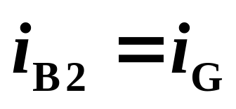
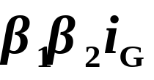
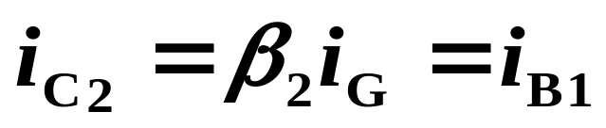
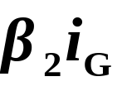
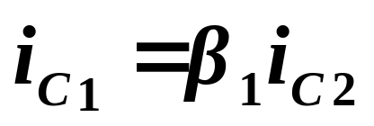

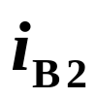
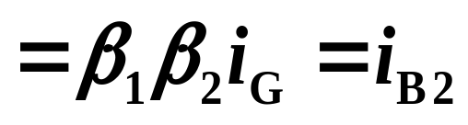
19.1.2 工作原理
形成正反馈过程
A
R
T₁
+
G
T₂
E_{A}
_
E_{G}
在极短时间内使两个三极管均饱和导通，此过程称触发导通。
K
E_{A} > 0、E_{G} > 0

Slide 11

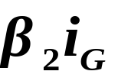
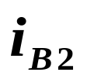
19.2.2 工作原理
形成正反馈过程
A
R
T₁
+
G
T₂
E_{A}
_
晶闸管导通后，去掉E_{G} ， 依靠正反馈，仍可维持导通状态。
E_{G}
K
E_{A} > 0、E_{G} > 0

Slide 12
晶闸管导通的条件：
1. 晶闸管阳极电路(阳极与阴极之间)施加正向电压。
2. 晶闸管控制电路(控制极与阴极之间)加正向电压或正向脉冲(正向触发电压)。
晶闸管导通后，控制极便失去作用。 依靠正反馈，晶闸管仍可维持导通状态。

Slide 13
晶闸管关断的条件：
1. 必须使可控硅阳极电流减小,直到正反馈效应不能维持。
2. 将阳极电源断开或者在晶闸管的阳极和阴极间加反相电压。
+V
+V
+V
I_{A}
I
I_{A}<I_{H}

Slide 14
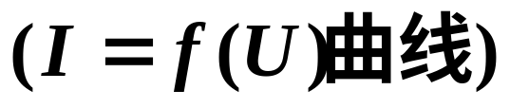
19.1.3 伏安特性
I_{A}
I_{F}
_
正向平均电流
+
维持电流
I_{G2} > I_{G1} > I_{G0}
I_{H}
I_{G2}
I_{G1}
I_{G0}
U_{BR}
U_{RRM}
o
U_{FRM}
U_{BO}
U_{A}
U
反向转折电压
_
+
正向转折电压
反向特性
正向特性
像开关一样，一直保持截止状态，直到正向电压到达一定数值，它才开启或导通。

Slide 15
19.1.4 主要参数
U_{FRM}：正向重复峰值电压（晶闸管耐压值）
I_{A}
晶闸管控制极开路且正向阻断情况下,允许重复加在晶闸管两端的正向峰值电压。该电压比转折点压小。
I_{F}
+
_
I_{G1}
I_{H}
U_{BR}
U_{RRM}
U_{A}
o
U_{FRM}
U
_
+
通常规定U_{FRM} = 80% U_{B0} 。
普通晶闸管 U_{FRM} 为100V — 3000V

Slide 16
19.1.4 主要参数
U_{RRM}：反向重复峰值电压
I_{A}
控制极开路时,允许重复作用在晶闸管元件上的反向峰值电压。
I_{F}
+
_
I_{G1}
I_{H}
U_{BR}
U_{RRM}
U_{A}
o
U_{FRM}
U
一般取 U_{RRM} = 80% U_{BR}
_
+
普通晶闸管 U_{RRM}为100V—3000V

Slide 17
19.1.4 主要参数
I_{F}：正向平均电流
I_{A}
I_{F}
+
_
环境温度为40°C及标准散热条件下，晶闸管处于全导通时可以连续通过的工频正弦半波电流的平均值。
I_{G1}
I_{H}
U_{BR}
U_{RRM}
U_{A}
o
U_{FRM}
U
_
+

Slide 18
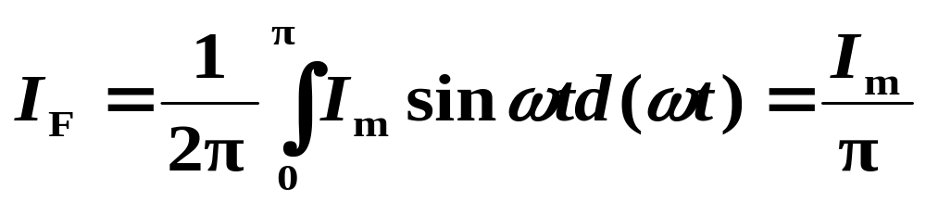

19.1.4 主要参数
I_{F}：正向平均电流
如果正弦半波电流的最大值为I_{m}, 则
I_{F}
ωt
π
2π
普通晶闸管I_{F}为1A — 1000A。

Slide 19
19.1.4 主要参数
I_{H}: 维持电流
在规定的环境和控制极断路时，晶闸管维持导
通状态所必须的最小电流。
一般I_{H}为几十 ~ 一百多毫安。
I_{A}
I_{F}
+
_
I_{G1}
I_{H}
U_{BR}
U_{RRM}
U_{A}
o
U_{FRM}
U
_
+

Slide 20
19.1.4 主要参数
U_{F}: 通态平均电压（管压降）
在规定的条件下，通过正弦半波平均电流时，晶闸管阳、阴极间的电压平均值。
I_{A}
又称管压降，一般在0.3V~1.2V，此值越小，晶闸管导通时的功耗就越小。
I_{F}
+
_
I_{G1}
I_{H}
U_{BR}
U_{RRM}
U_{A}
o
U_{FRM}
U
_
+

Slide 21
19.1.4 主要参数
U_{G}、I_{G}：控制极触发电压和电流
室温下，阳极电压为直流6V时，使晶闸管完
全导通所必须的最小控制极直流电压、电流 。
一般UG为1到5V，IG为几十到几百毫安。

Slide 22
晶闸管型号及其含义
K
P
导通时平均电压组别
共九级, 用字母A~I表示0.4~1.2V
额定电压,用百位或千位数表示取U_{FRM}或U_{RRM}较小者
额定正向平均电流(I_{F})
普通型
P--普通晶闸管
K--快速晶闸管
S --双向晶闸管
晶闸管
如KP5-7表示额定正向平均电流为5A,
额定电压为700V。

Slide 23
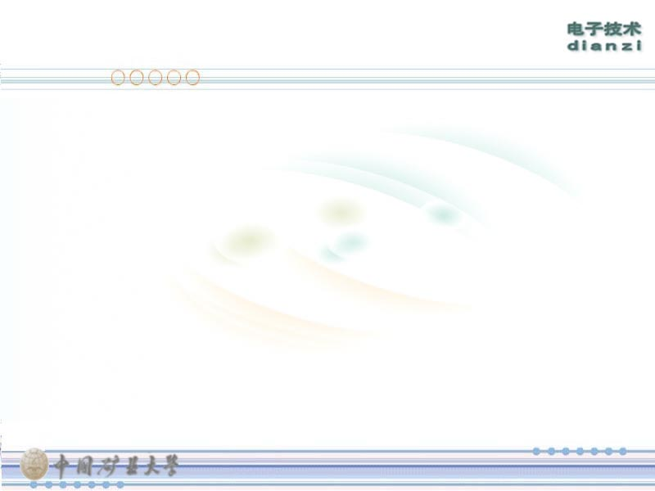
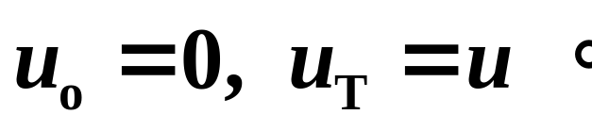
19.2 可控整流电路
19.2.1 单相半波可控整流
i_{o}
T
1. 电阻性负载
+
+
u_{T}
–
+
u
R_{L}
u_{o}
∼
–
(1) 电路
–
u > 0 时：
若u_{g} = 0，晶闸管不导通，

Slide 24
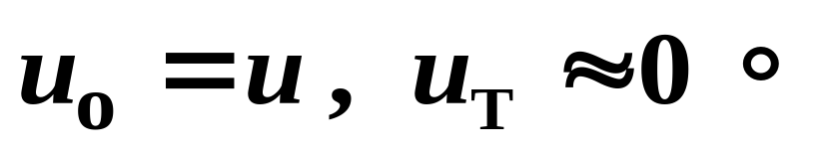
19.2 可控整流电路
19.2.1 单相半波可控整流
i_{o}
T
1. 电阻性负载
+
+
u_{T}
–
+
控制极加触发信号，晶闸管承受正向电压导 通，
R_{L}
u_{o}
∼
u
–
–
晶闸管承受反向电压不导通,
u < 0 时:
u_{o} = 0, u_{T} = u ，故称可控整流。

Slide 25


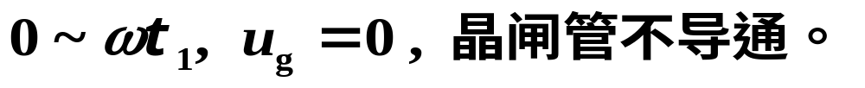

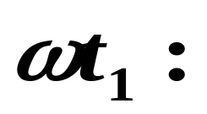
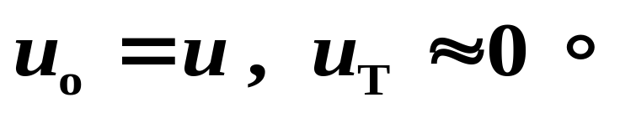
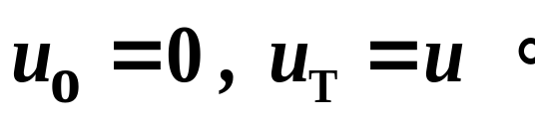
(2) 工作原理
O
ωt₁
ω t
π
2π
O
ω t
u > 0时:
加触发信号，晶闸管承受正向电压导通
u < 0 时: 可控硅承受反向电压不导通
即：晶闸管反向阻断

Slide 26
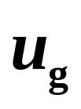
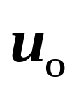

(3)工作波形
2π
O
ωt₁
ωt₂
ω t
π
O
ω t
O
ω t
导通角
O
ωt
α
θ
控制角
接电阻负载时
单相半波可控整流电路电压、电流波形

Slide 27
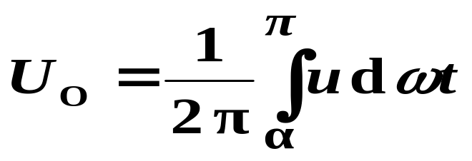
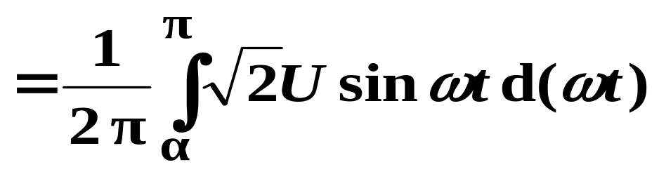
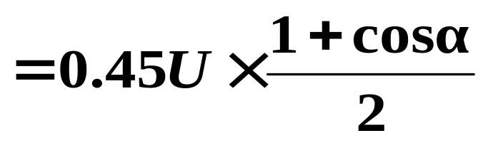
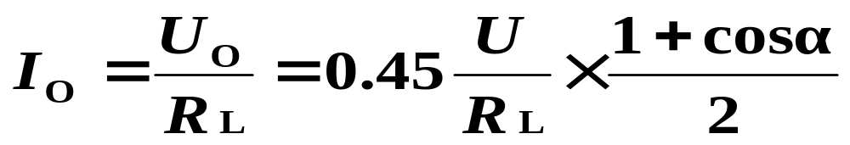
(4)整流输出电压及电流的平均值
由公式可知：
改变控制角α，可改变输出电压U_{o}。

Slide 28
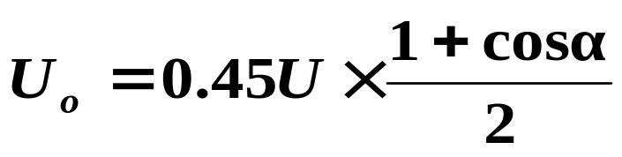
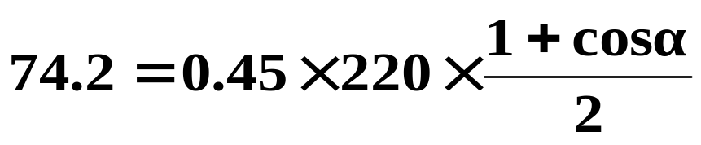



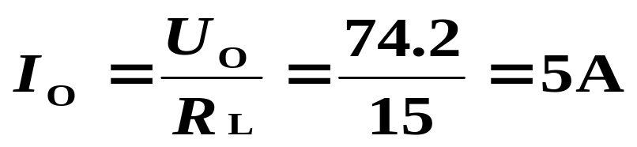
例1：有一电阻性负载，其阻值为15Ω，要求负载两端的电压平均值为74.2V，采用单相半波可控整流电路，直接由交流电220V供电。试求晶闸管的导通角θ、晶闸管中通过电流的平均值。
解：
导通角

Slide 29
2. 电感性负载与续流二极管
T
(1)电路
+
⊕
⃝
+
+
u_{T}
–
e_{L}
L
u
u_{o}
⊕
∼
⃝
–
R
–
在电感性负载中 ,当晶闸管刚触发导通时，电感元件上产生阻碍电流变化的感应电势(极性如图)，电流不能跃变，将由零逐渐上升。
当电压u过零后，由于电感反电动势的存在，晶闸管在一段时间内仍维持导通，失去单向导电作用。

Slide 30

2) 工作波形(未加续流二极管)
2π
O
ωt₁
ωt₂
ω t
π
O
ω t
O
ω t
O
ωt
α
θ

Slide 31
3.电感性负载(加续流二极管)
i_{o}
(1) 电路
T
+
+
+
+
u_{T}
–
L
u
i_{o}
u_{o}
∼
D
–
R
–
–
u> 0时：
D反向截止，不影响整流电路工作。
u < 0时：
D正向导通,晶闸管承受反向电压关断,电感元件L释放能量形成的电流经D构成回路(续流),负载电压u_{o}波形与电阻性负载相同(见波形图)。

Slide 32

(3)工作波形(加续流二极管)
O
2π
ω t
π
O
ω t
i_{L}
ω t
O
ωt
θ
α

Slide 33
19.2.2 单相半控桥式整流电路
1. 电路
i_{o}
a
2. 工作原理
T₁
T₂
+
(1)电压u 为正半周时
+
+
T₁和D₂承受正向
电压。 T₁控制极加触发电压, 则T₁和D₂导
通，电流的通路为
u
uo
∼
R_{L}
–
–
D₁
D₂
–
b
T₁、T₂ ⎯晶闸管
a
T₁
R_{L}
D₂
b
D₁、D₂⎯晶体管
此时，T₂和D₁均承受反向电压而截止。

Slide 34
(2)电压u 为负半周时
i_{o}
T₂和D₁承受正向
电压。 T₂控制极加触发电压, 则T₂和D₁导
通，电流的通路为
a
T₁
T₂
+
+
+
u
uo
∼
R_{L}
–
–
D₁
D₂
–
b
b
T₂
R_{L}
D₁
a
此时，T₁和D₂均承受反向电压而截止。

Slide 35
3. 工作波形
O
ω t
π
2π
O
ω t
ω t
Notes:
UT1错

Slide 36
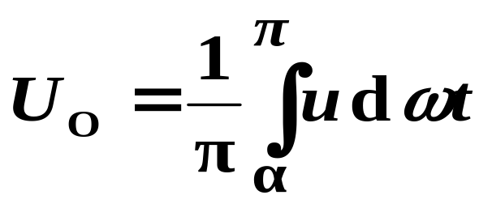
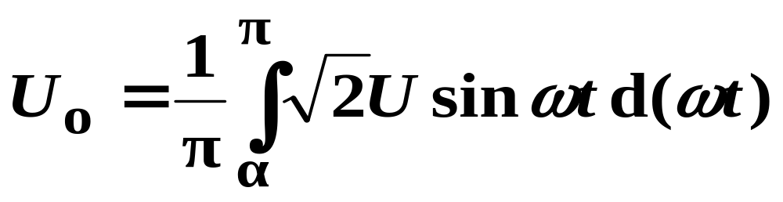
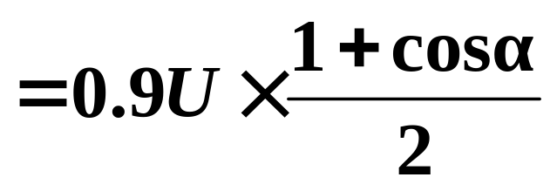
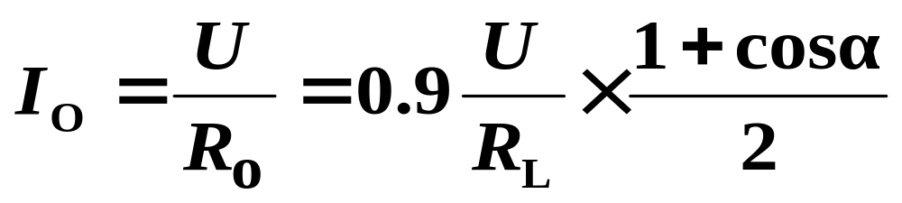

4. 输出电压及电流的平均值

Slide 37
两种常用可控整流电路
(1)
T
+
+
D₁
D₂
u
u₀
R_{L}
-
-
D₃
D₄
该电路只用一只晶闸管，且其上
无反向电压。
电路
特点
2. 晶闸管和负载上的电流相同。

Slide 38
(2)
+
+
T₁
D₁
u
R
u_{O}
D₂
L
T₂
-
-
1. 该电路接入电感性负载时，D₁、D₂ 便起
续流二极管作用。
电路
特点
2. 由于T₁的阳极和T₂的阴极相连，两管控
制极必须加独立的触发信号。
Notes:
考虑故障，宁可用两个二极管并联，不用串联

Slide 39
应用举例—直流电源过压保护电路
FU
直流电源供应
∼
V_{out}
D
T
R₁
V_{TRIG}
R₃
R₂
输出电压由稳压二极管构成的分压电路监控。输出电压由稳压二极管设定，若输出电压超过这个电压，二极管导通，而分压电路会产生触控电压，使可控硅导通，而可控硅连在电源线上，电流烧断保险丝，切断来自电源的电压，起到保护作用。
Notes:
考虑故障，宁可用两个二极管并联，不用串联

Slide 40
19.3 晶闸管的保护
晶闸管承受过电压、过电流的能力很差，这是它的主要缺点。
晶闸管的热容量很小，一旦发生过电流时，温度急剧上升，可能将PN结烧坏，造成元件内部短路或开路。例如一只100A的晶闸管过电流为400A时，仅允许持续0.02秒，否则将因过热而损坏。

Slide 41
19.3 晶闸管的保护
晶闸管承受过电压、过电流的能力很差，这是它的主要缺点。
晶闸管耐受过电压的能力极差，电压超过其反向击穿电压时，即使时间极短，也容易损坏。
晶闸管在实际使用中常常采取过电压保护和过电流保护两种措施。

Slide 42
19.3.1 晶闸管的过流保护
晶闸管过电流的主要原因是：电网电压波动太大，负载超过允许值，电路中管子误导通以及管子击穿短路等。
1. 快速熔断器保护
电路中加快速熔断器。当电路发生过流故障时，它能在晶闸管过热损坏之前熔断，切断电流通路，以保证晶闸管的安全。

Slide 43
19.3.1 晶闸管的过流保护
1.快速熔断器保护
快速熔断器接入方式有三种，如下图所示。
接在输出端
接在输入端
~
与晶闸
管串联

Slide 44
2. 过流继电器保护
在输出端(直流侧)或输入端(交流侧)接入过电流继电器，当电路发生过流故障时，继电器动作，使电路自动切断。
3. 过流截止保护
在交流侧设置电流检测电路，利用过电流信号控制触发电路。当电路发生过流故障时，检测电路控制触发脉冲迅速后移或停止产生触发脉冲，从而使晶闸管导通角减小或立即关断。

Slide 45
19.3.2 晶闸管的过压保护
整流元件两端的电压远远超过额定电压的现象称为过电压。
电路中出现过电压的原因及分类有下面几种：
1 变压器初、次级合闸时产生的过电压称为操作过电压。
2 晶闸管有正向导通转为反向阻断引起的过电压称换相过电压
3 直流侧快速熔断器熔断时引起的过电压称直流侧过电压。

Slide 46
19.3.2 晶闸管的过压保护
1. 阻容保护
利用电容吸收过压。其实质就是将造成过电压
的能量变成电场能量储存到电容中，然后释放到电
阻中消耗掉。
C
C
R
R
L
C
C
~
R
R
R
硒堆保护
(硒整流片)
晶闸管元件
的阻容保护
2. 硒堆保护

Slide 47
19.4 单结晶体管触发电路
产生和控制触发信号的电路称为晶闸管触发电路。
为了保证晶闸管的可控工作，对触发信号的几点要求：
1 触发时能够提供足够的触发脉冲电压和电流，通常要求触发电压幅度为4~10V。
2 为使触发时间准确，触发脉冲的前沿要陡，一般要求前沿时间小于10μs。

Slide 48
19.4 单结晶体管触发电路
3 触发脉冲要有足够的宽度，触发脉冲的宽度最好取20~50 μs.
4 触发脉冲必须与主电路的交流同步。
5 晶闸管不应导通时。触发电路输出的漏电电压不应超过0.25V，以免发生误导通。

Slide 49
19.4 单结晶体管触发电路
19.4.1 单结晶体管结构及工作原理
1.结构
B₂
第二基极
B2
发射极E
P
欧姆接触
接触电阻
PN结
E
N
第一基极
B1
N型硅片
B₁
(a) 示意图
(b) 符号
单结晶体管结构示意图及其表示符号

Slide 50

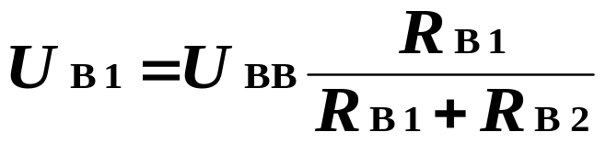
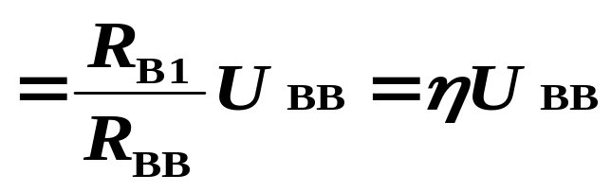
2. 工作原理
由图可求得
B₂
+
R_{P}
E
+
+
U_{BB}
_
+
_
_
U_{E}
B₁
_
η – 分压比(0.5~ 0.9)
♣ U_{E} < η U_{BB}+U_{D} = U_{P} 时
等效电路
B₂
PN结反偏，I_{E}很小；
R_{B2}
U_{BB}
+
♣
U_{E} ≥ U_{P}时
R_{P}
E
+
A
PN结正向导通, I_{E}迅速增加。
+
_
_
U_{E}
R_{B1}
_
B₁
U_{P} – 峰点电压
U_{D} – PN结正向导通压降
测量单结晶体管的实验电路

Slide 51
3 .单结晶体管的伏安特性
U_{E}
峰点电压
U_{P}
P
负阻区：U_{E}>U_{P}后，
大量空穴注入基区，
致使I_{E}增加、U_{E}反
而下降，出现负阻。
V
谷点电压
U_{V}
I_{p}
I_{V}
o
I_{E}
负阻区
饱和区
截止区
U_{P}(峰点电压)：
单结管由截止变导通
所需发射极电压。
U_{V}、I_{V}(谷点电压、电流):
维持单结管导通的最小
电压、电流。

Slide 52
单结晶体管的特点
B2
1. U_{E} < U_{P}时单结管截止；
U_{E} > U_{P}时单结管导通，
U_{E} < U_{V}时恢复截止。
E
2.单结晶体管的峰点电压U_{P}与
外加固定电压U_{BB}及分压比η
有关，外加电压U_{BB}或分压比η不同，则峰点电
压U_{P}不同。
B1
3. 不同单结晶体管的谷点电压U_{V}和谷点电流I_{V}都
不一样。谷点电压大约在2 ~ 5V之间。常选用
η稍大一些， U_{V}稍小的单结晶体管，以增大输
出脉冲幅度和移相范围。

Slide 53
19.4.2 单结晶体管触发电路
1. 振荡电路
R2
单结晶体管弛张
振荡电路利用单结管
的负阻特性及RC电路
的充放电特性组成频
率可调的振荡电路。
R
300Ω
100kΩ
+
E
U
+
_
+
C
uc
R1
u_{g}
_
_
0. 47μF
50Ω
单结晶体管弛张振荡电路

Slide 54
2. 振荡过程分析
设通电前u_{C}=0。
接通电源U, 电容C经电阻R充电。电容电压u_{C}逐渐升高。
当u_{C} ≥ U_{P}时,单结管导通,电
容C放电,R₁上得到一脉冲电压。
R2
R
300Ω
100kΩ
u_{C}
+
U_{p}
E
U
U_{v}
+
_
+
C
u_{C}
R1
u_{g}
u_{g}
ωt
_
_
U_{p}-U_{D}
0. 47μF
50Ω
(a)
(b)
ωt
电容放电至 u_{C} ≤ U_{v}时，单结管重新关断，使u_{g}≈0。

Slide 55
u_{C}
up
注意：R值不能选的太小，否则单结管不能关断，电路亦不能振荡。
uv
ωt
O
u_{g}
ωt
O
(c) 电压波形

Slide 56
19.4.3 单结管触发的半控桥式整流电路
1. 电路
T₁
T₂
+
+
u_{L}
u₁
R_{L}
+
D₁
D₂
主电路
∼
u
R
R_{P}
R2
+
+
u₂
u_{Z}
R
–
–
+
C
u_{C}
+
R1
u_{g}
触发电路

Slide 57
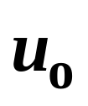

2. 工作原理
(1)整流削波
Z
U2M
O
+
R
ωt
+
+
u₂
u_{o}
u_{Z}
U_{2M}
–
–
O
整流
ωt
–
UZ
O
ωt
削 波

Slide 58
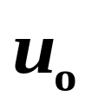

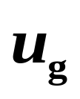

(2) 触发电路
U_{Z}
+
R_{P}
R2
O
ωt
R
u_{Z}
Up
+
Uv
C
uc
+
R1
u_{g}
O
ωt
(3) 输出电压u_{L}
U_{P}-U_{D}
O
ωt
T₁
T₂
+
R_{L}
u_{L}
O
D₁
D₂
ωt

Slide 59
R
R_{C1}
R_{E2}
T₂
R₂
T₁
T₄
D_{Z}
D₁
T₃
+
U₁
R_{E1}
C
D₂
-
单结晶体管触发电路
输出脉冲可以直接从电阻R₁引出(如前图)，也可
通过脉冲变压器输出。由于晶闸管控制极与阴极间
允许的反向电压很小，为了防止反向击穿，在脉冲
变压器副边串联二极管D₁, 可将反向电压隔开，而
并联D₂，可将反向电压短路。

Slide 60
双向晶闸管
特点：
相当于两个晶闸管反向并联，两者共用一个控制极。
符号：
第二电极
A₂
G
控制极
A₁
第一电极
通过控制电压的控制可实现双向导通。

Slide 61
工作原理
U_{A1}>U_{A2}时，控制极相对于A₂加正脉冲，
晶闸管正向导通，电流从A₁流向A₂。
U_{A2}>U_{A1}时，控制极相对于A₂加负脉冲，
晶闸管反向导通，电流从A₂流向A₁。
A₂
G
A₁

Slide 62
交流调压电路
⊗
双向二极管：
只要在其两端加上一定数值的正或负电压即可使其导通。
R
T
+
u
_
C
双向二极管

